Slide 1


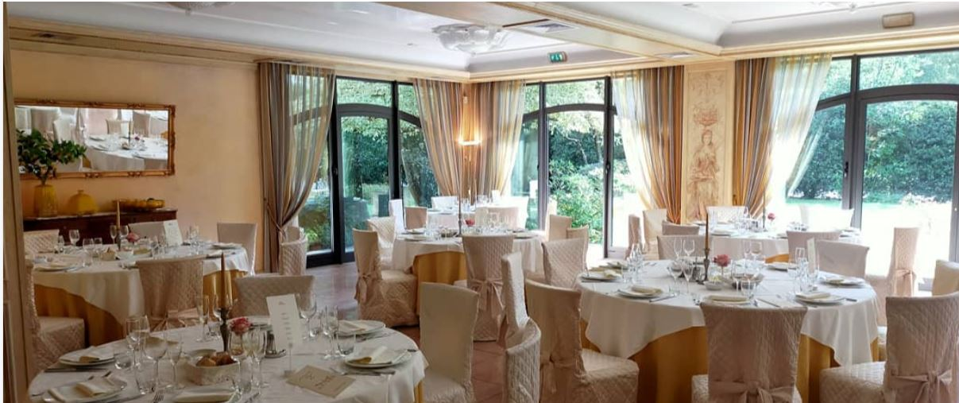






RIUNIONE TRA CLUB 41 VICINI
IL 2 FEBBRAIO 2025 Domenica Vi Aspettiamo
Ristorante AL FARO Via Sega 50 – 31037 Castione di Loria (TV) www.trattoriaalfaro.com/home.html
Dress code: formale Per eventuali ospiti che volessero dormire nelle vicinanze, ns tramite, riserveremo su richiesta delle camere presso Locanda al Sole Via Marconi 2 - 31030 Castello di Godego.
Il costo è di 50 euro a persona (sia per i soci che per gli ospiti) che potranno essere pagati con bonifico anticipato sul Conto corrente n. IT 26 L 08309 60161 006000011712 intestato a Club 41 Bassano del Grappa oppure al momento dell’arrivo per contanti. Saranno benvenuti anche altri soci del Club 41 e loro ospiti.
Per quanto riguarda il Menù, solo a titolo esemplificativo e provvisorio, potrete trovare:
Antipasti: Carpaccio D’Angus con Mandorle e Agrumi
Primi piatti: Risotto Zucca Porcini e Morlacco; Riccioli di Crepes Radicchio Morlacco all’Orazio
Secondi piatti: Reale di Vitello al Forno; Patate al Rosmarino; Carré’ d’Agnello al Forno; Zucchine trifolate
Sorbetto al Limone
Dolce: Millefoglie alla crema
Caffè e liquori
Vini: selezione della casa.
Per le prenotazioni da aversi entro il 15 gennaio 2025 scrivere a:
Tesoriere: Gianni Bortignon: gianni@studiobortignon.it cell +39.335 7045554
Iro: Giuseppe Campagnolo: giuseppe@autocampagnolo.it cell +39.348 0050079

